Slide 1
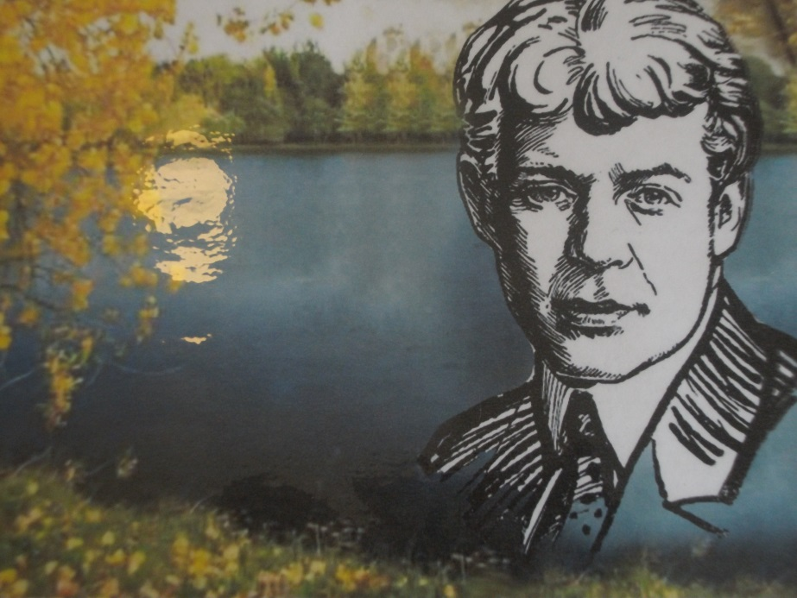
Сергей Есенин – больше, чем поэт!
Литературный вечер для детей и родителей
Учитель: Шашкина Марина Евгеньевна
29 октября 2019 г

Slide 2
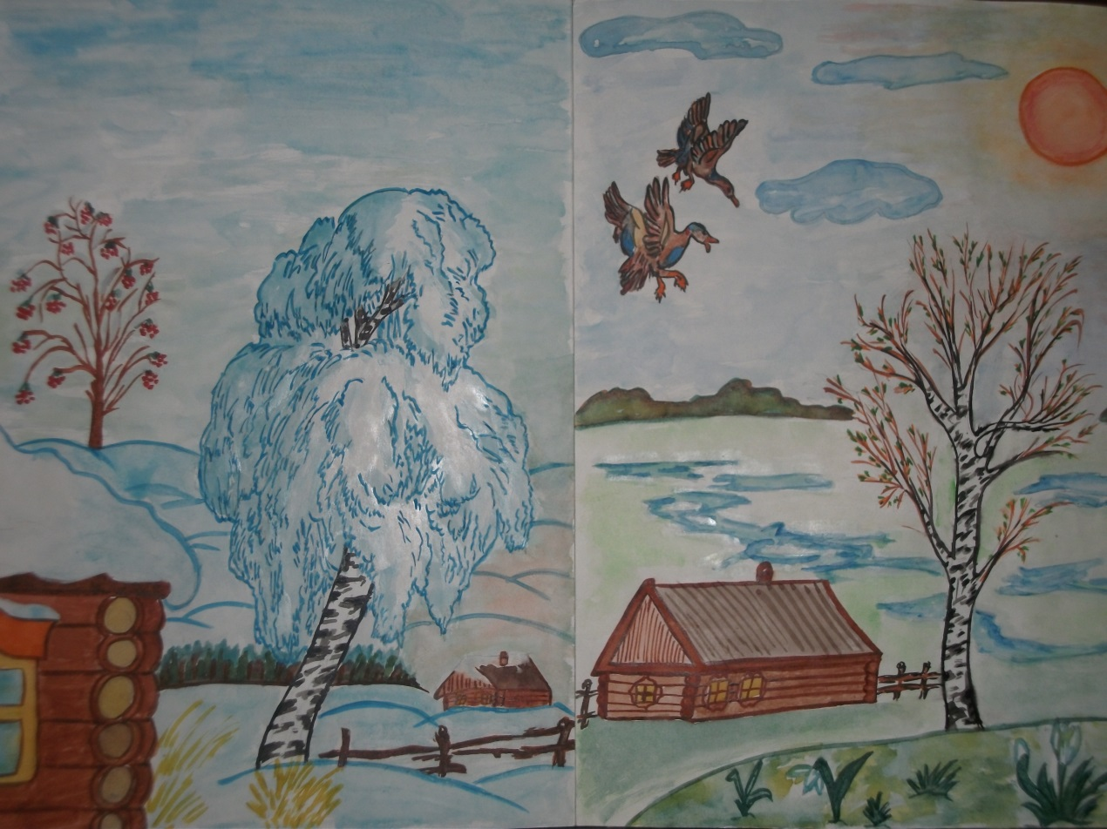
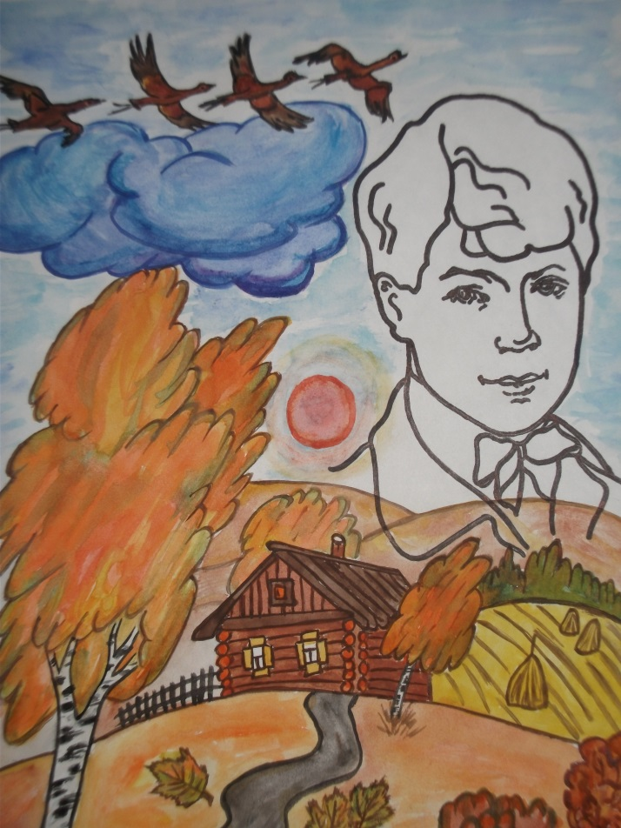
В презентации использованы творческие работы учащихся и родителей 2 «А» класса МОУ КСОШ имени Героя РФ И.В. Сарычева

Slide 3
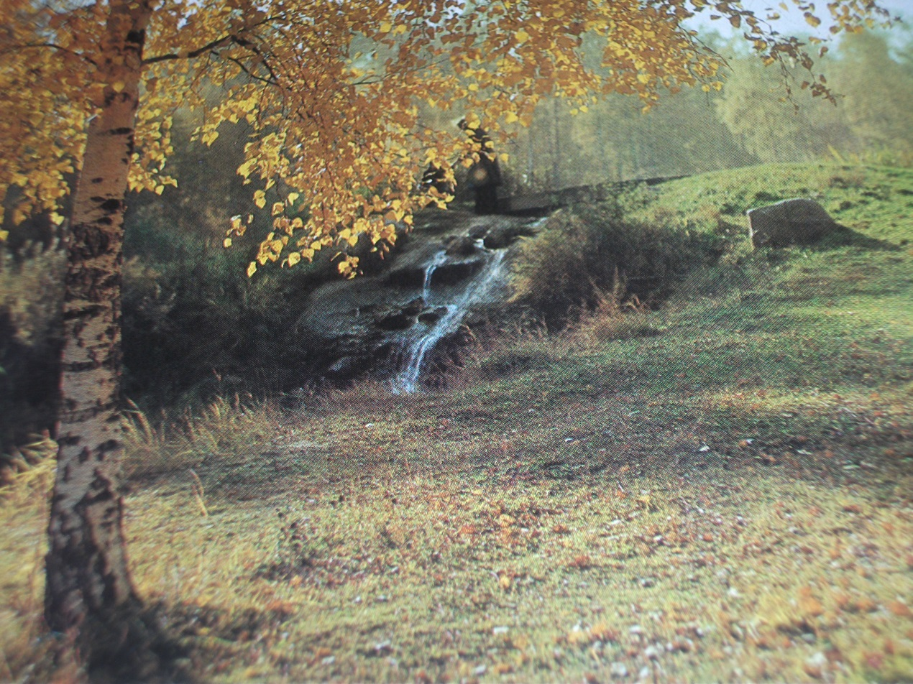
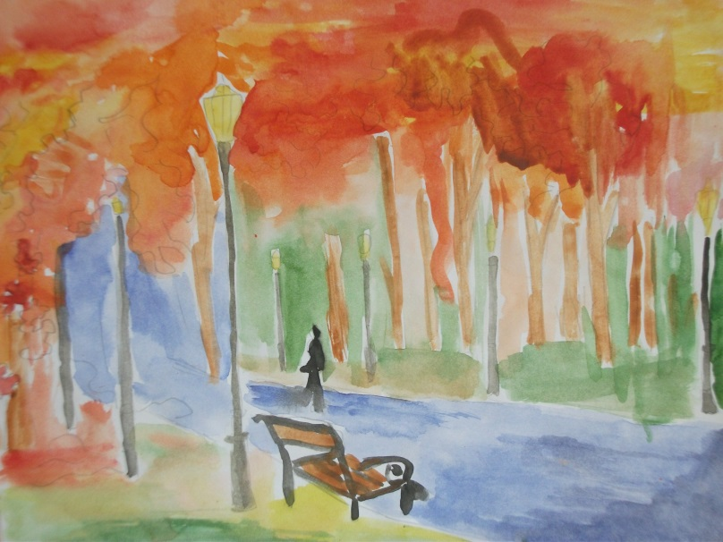
В этом имени слово «есень», Осень, ясень, осенний цвет.

Slide 4
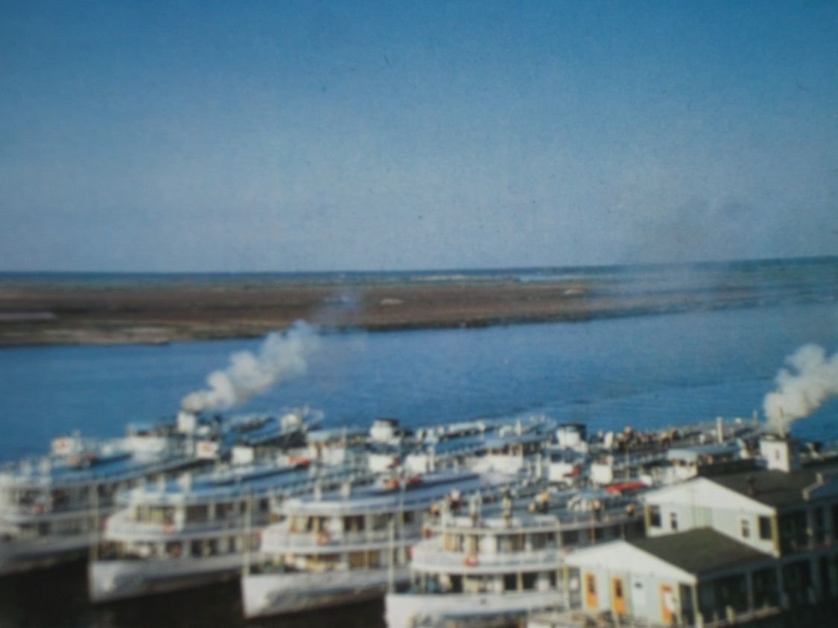
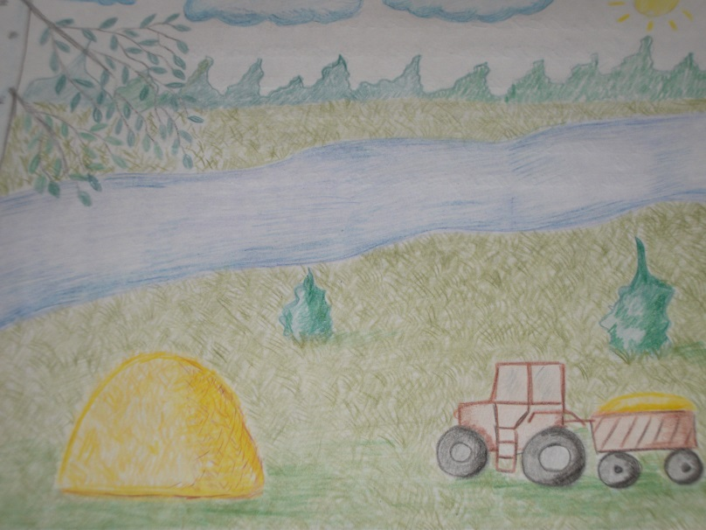
И кажется, нигде и никогда Не увидать, не выдумать такого… Простор Рязанский…

Slide 5
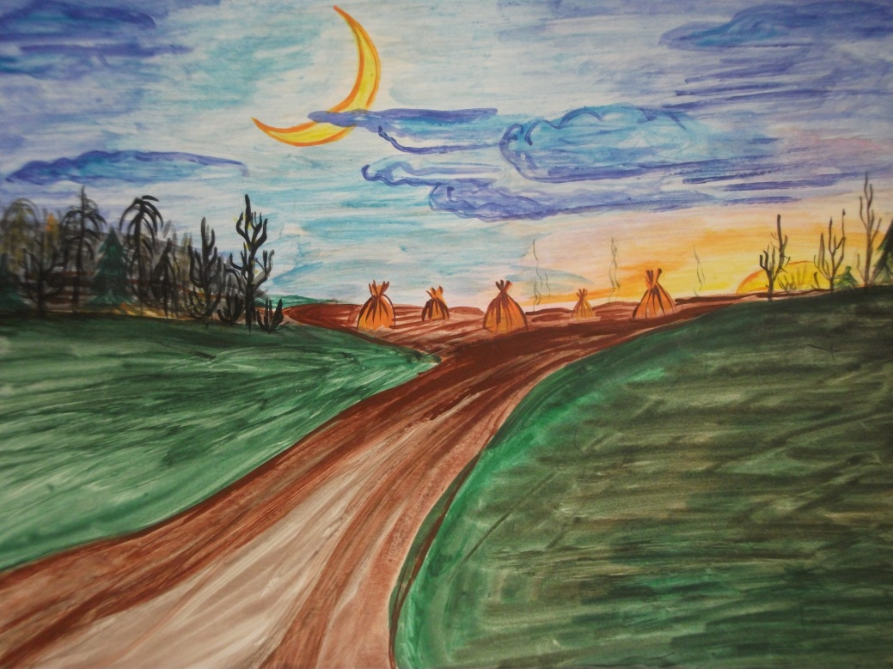
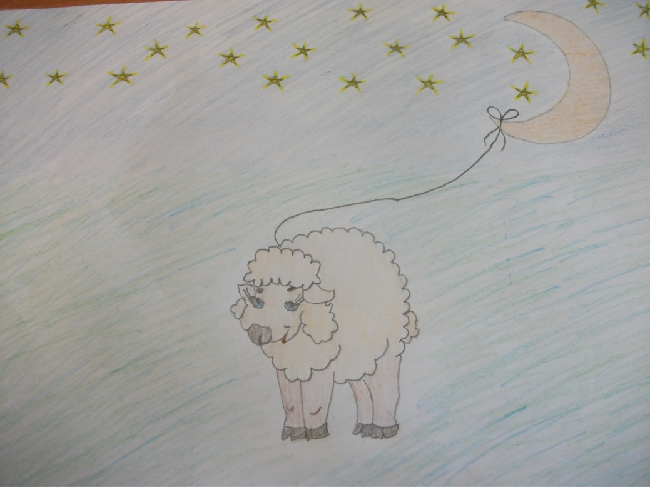
За тёмной прядью перелесиц, В неколебимой синеве, Ягнёночек кудрявый – месяц гуляет в голубой траве.

Slide 6
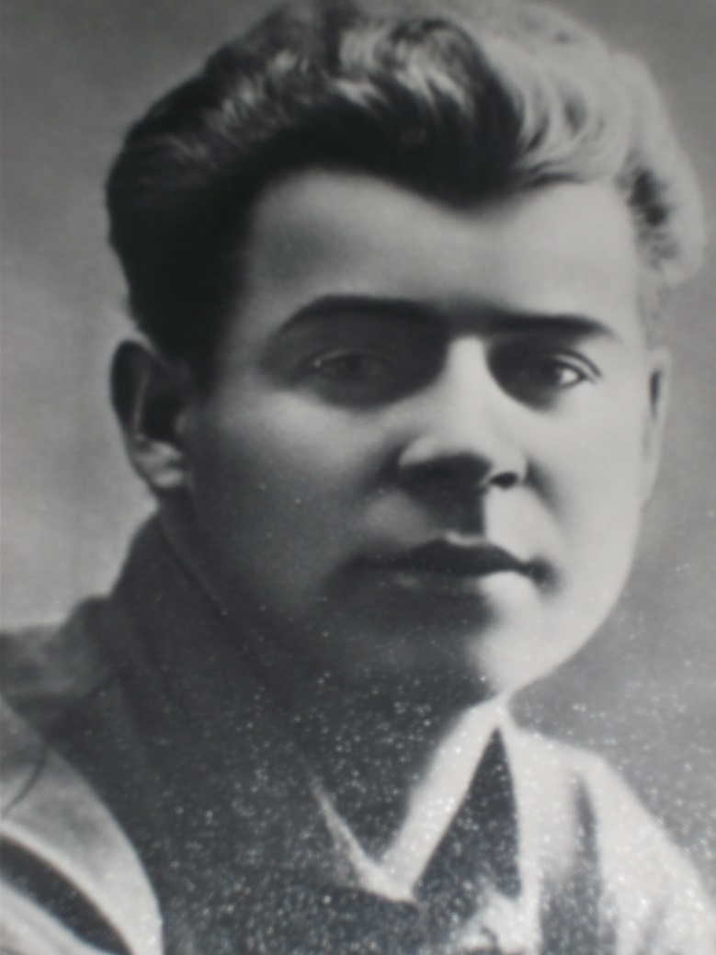
Я о своём таланте много знаю. Стихи – не очень трудные дела…
Но более всего
Любовь к родному краю
Меня томила,
Мучила и жгла.

Slide 7
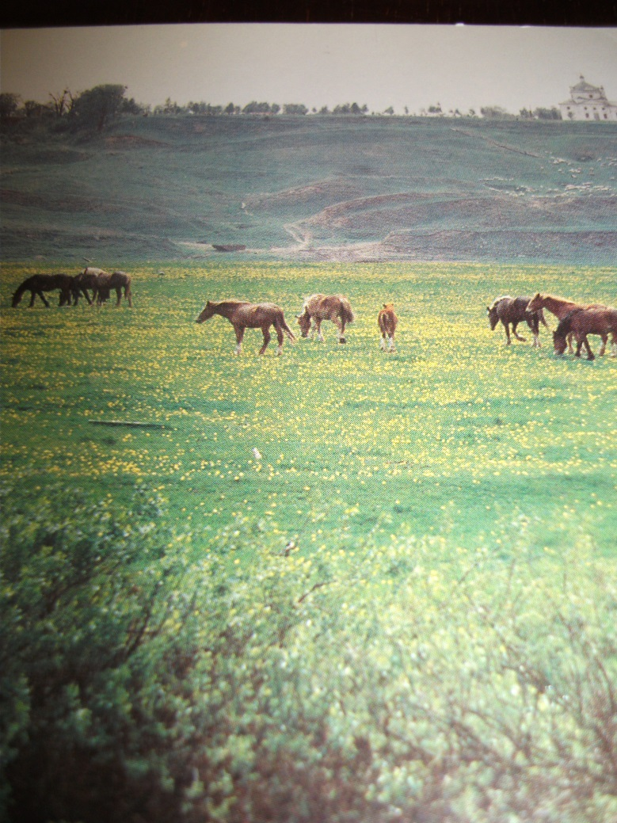
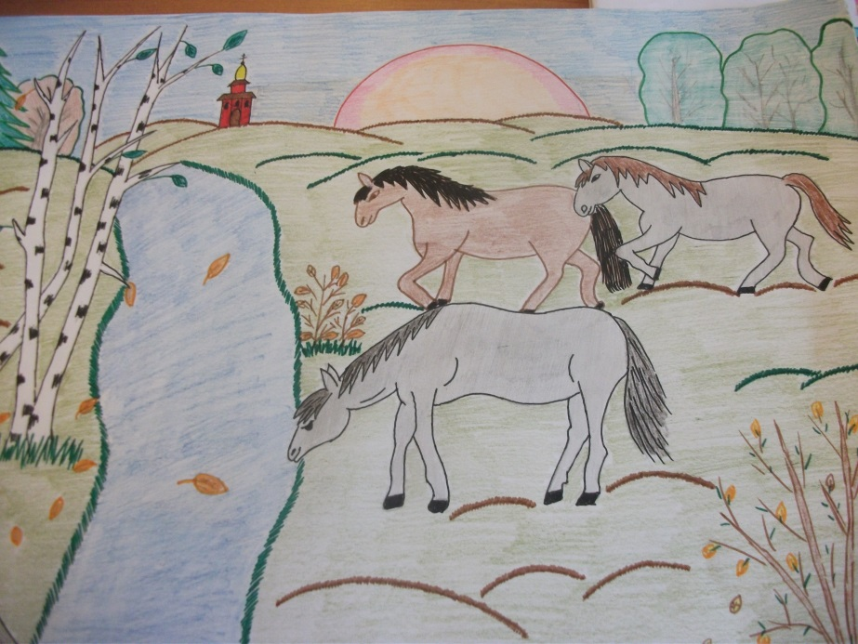
В холмах зелёных табуны коней Сдувают ноздрями златой налёт со дней…

Slide 8
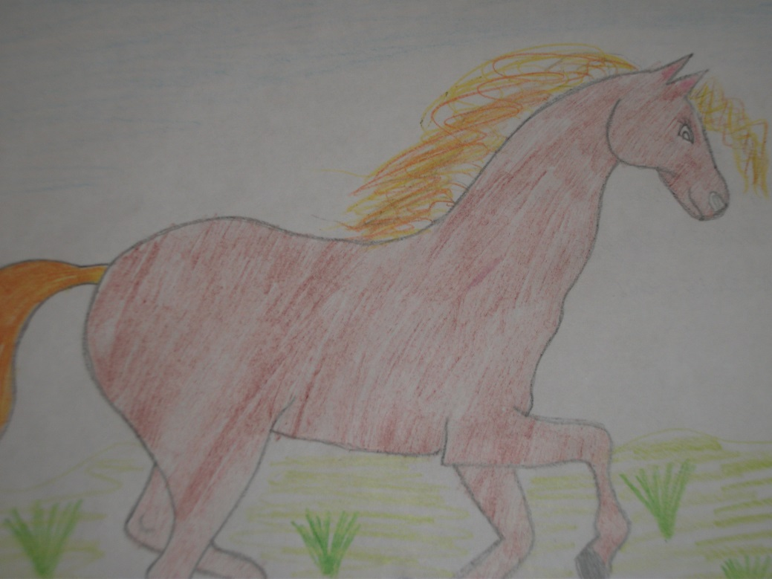
Погасло солнце. Тихо на лужке. Пастух играет песню на рожке.

Slide 9
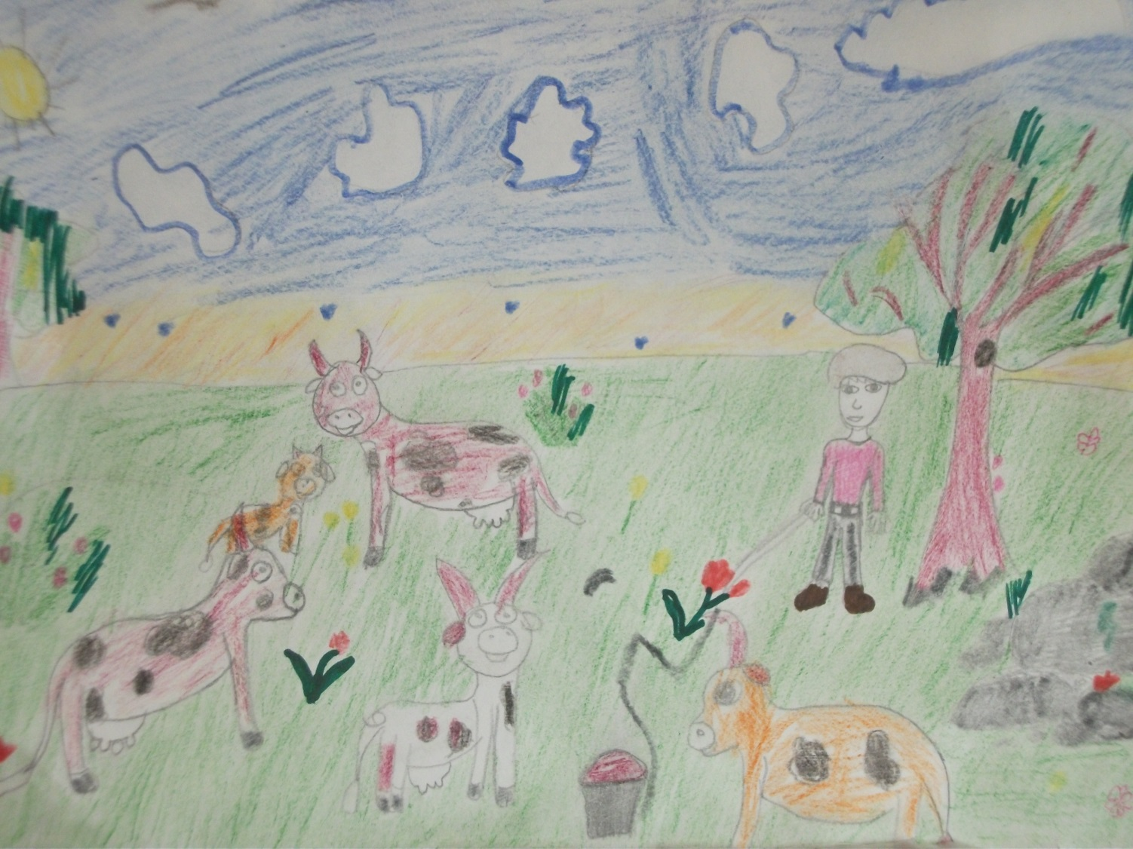
Пастушонку Пете трудно жить на свете: Тонкой хворостиной управлять скотиной…

Slide 10
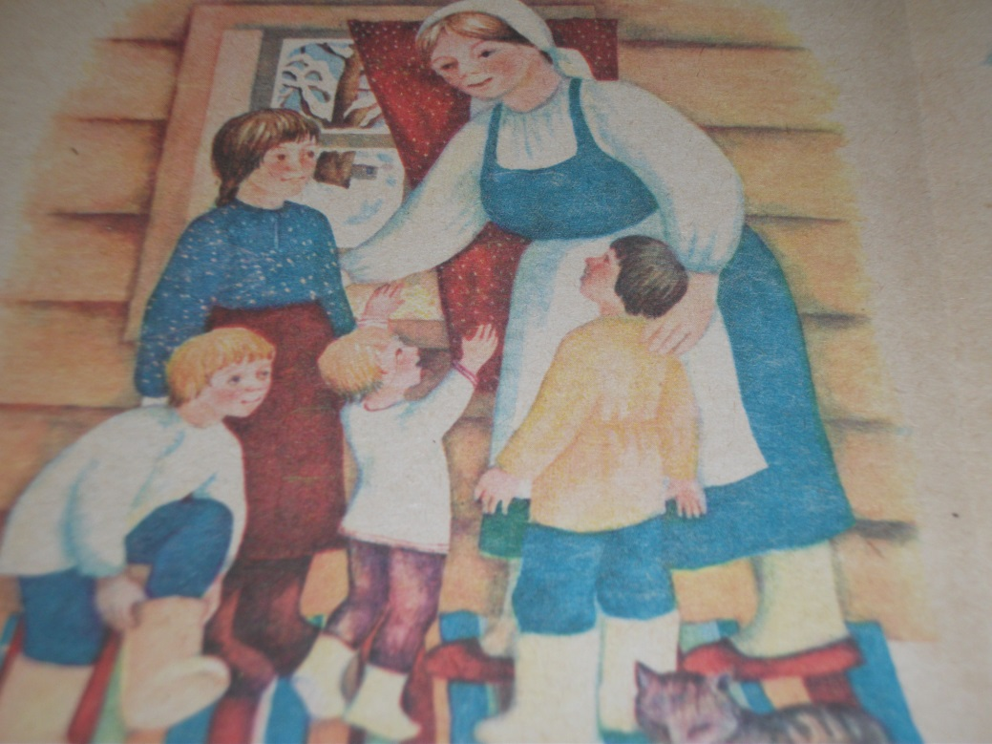
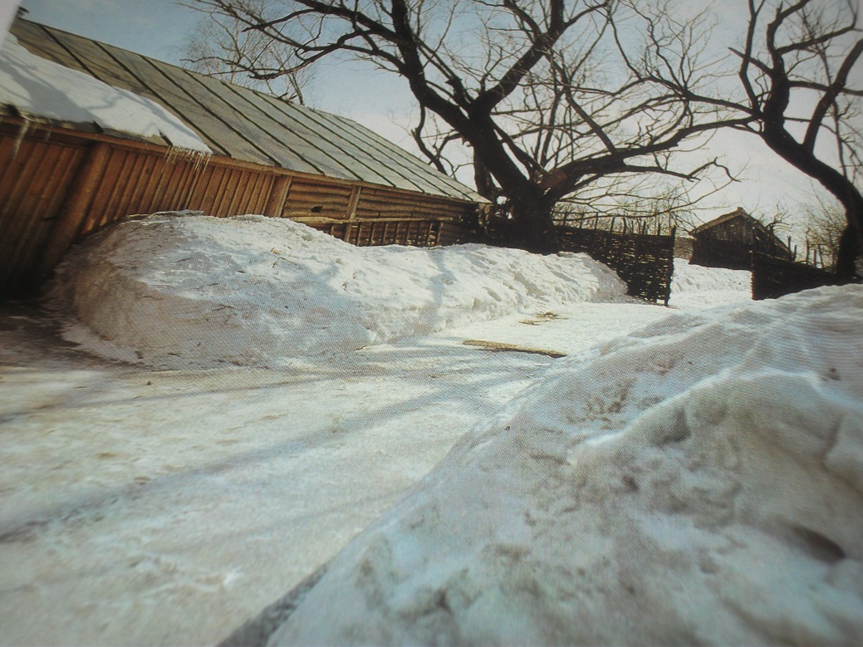
Опостылеют залазки, И садимся в два рядка Слушать бабушкины сказки Про Ивана-дурака.

Slide 11
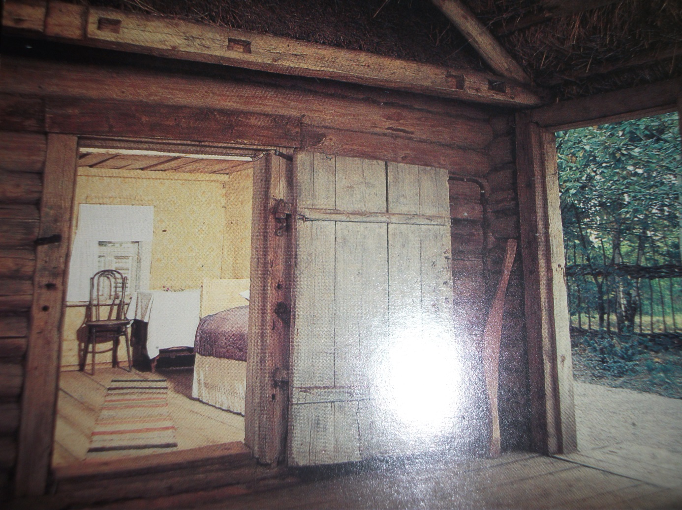
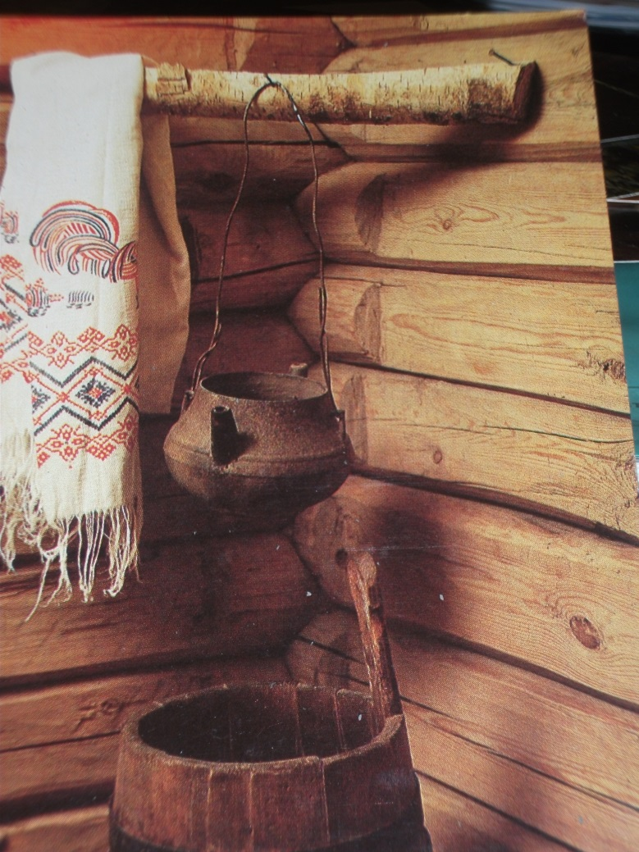
Я вспоминаю то, что видел я в краю. Стихи мои, спокойно расскажите про жизнь мою… Изба крестьянская. Хомутный запах дёгтя…

Slide 12
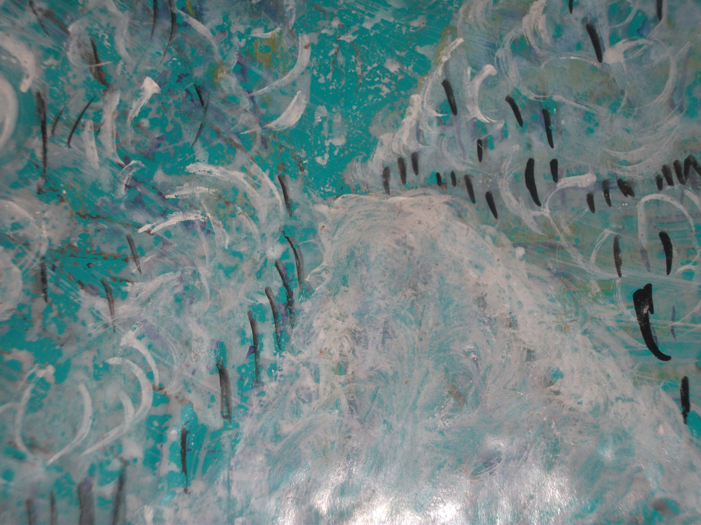

Slide 13
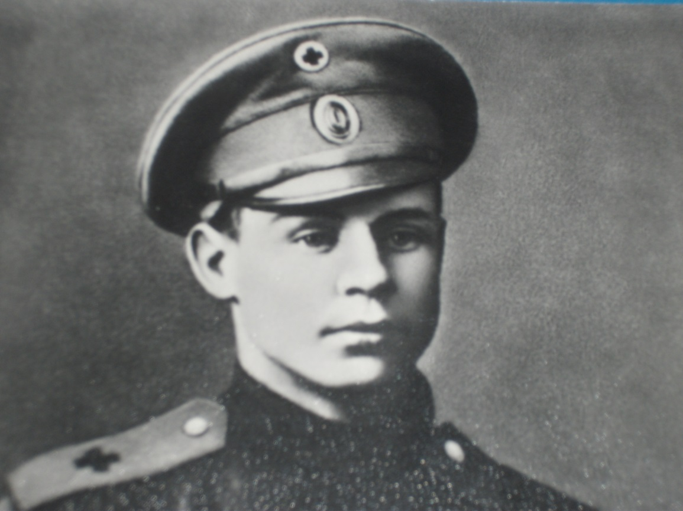
Тогда в мозгу, Влеченьем к музе сжатом, Текли мечтанья в тайной тишине,
Что буду я известным
и богатым,
И будет памятник
стоять в Рязани мне.

Slide 14
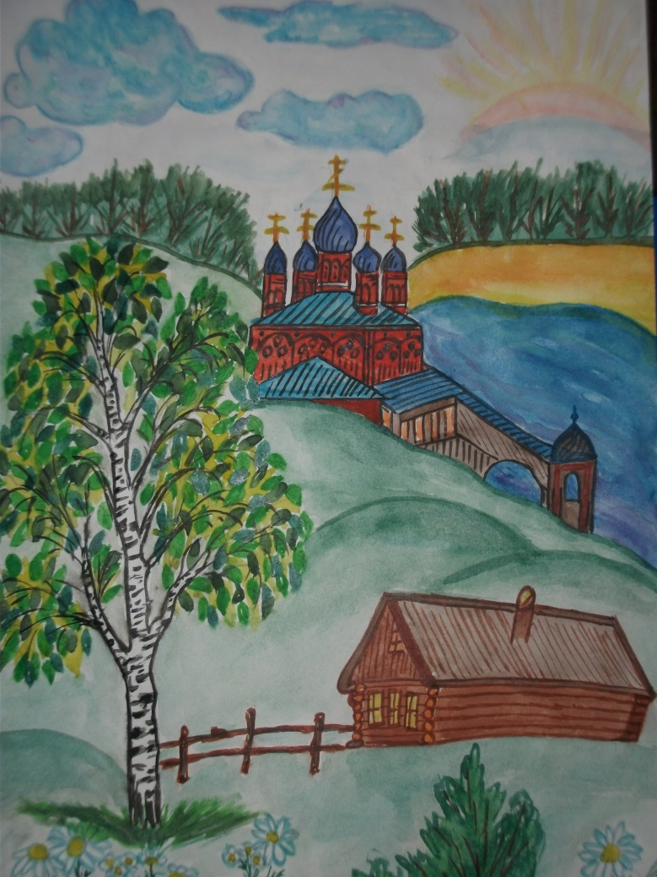
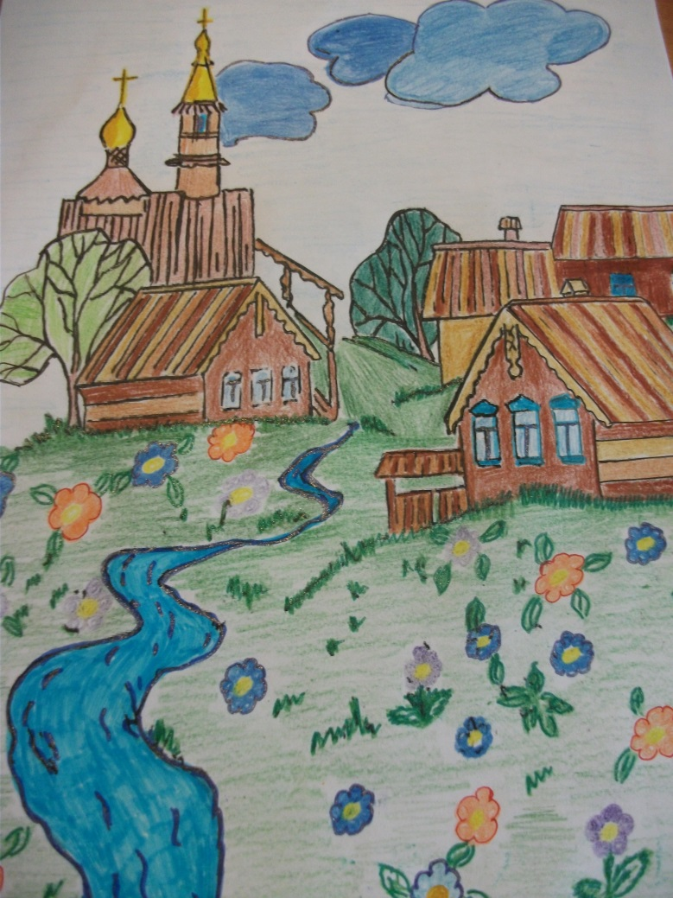

Я буду воспевать всем существом в поэте – Шестую часть земли с названьем кратким «Русь».

Slide 15
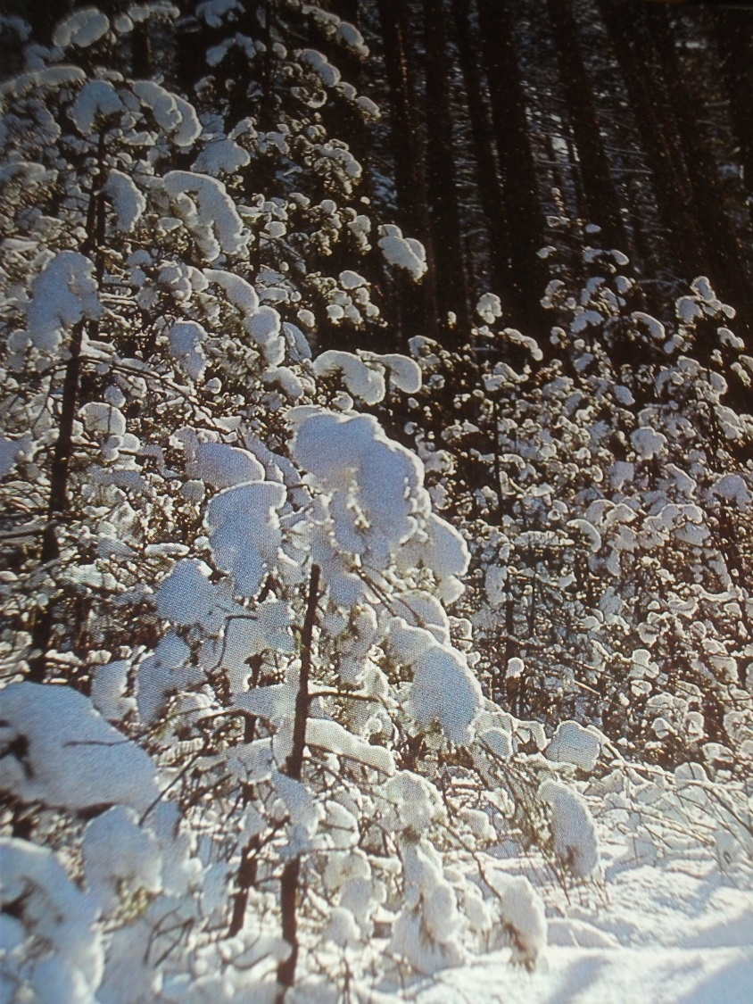
Заметает пурга белый путь…
В этот лес заворожённый,
По пушинкам
серебра,
Я с винтовкой
заряжённой
На охоту шёл
вчера.

Slide 16
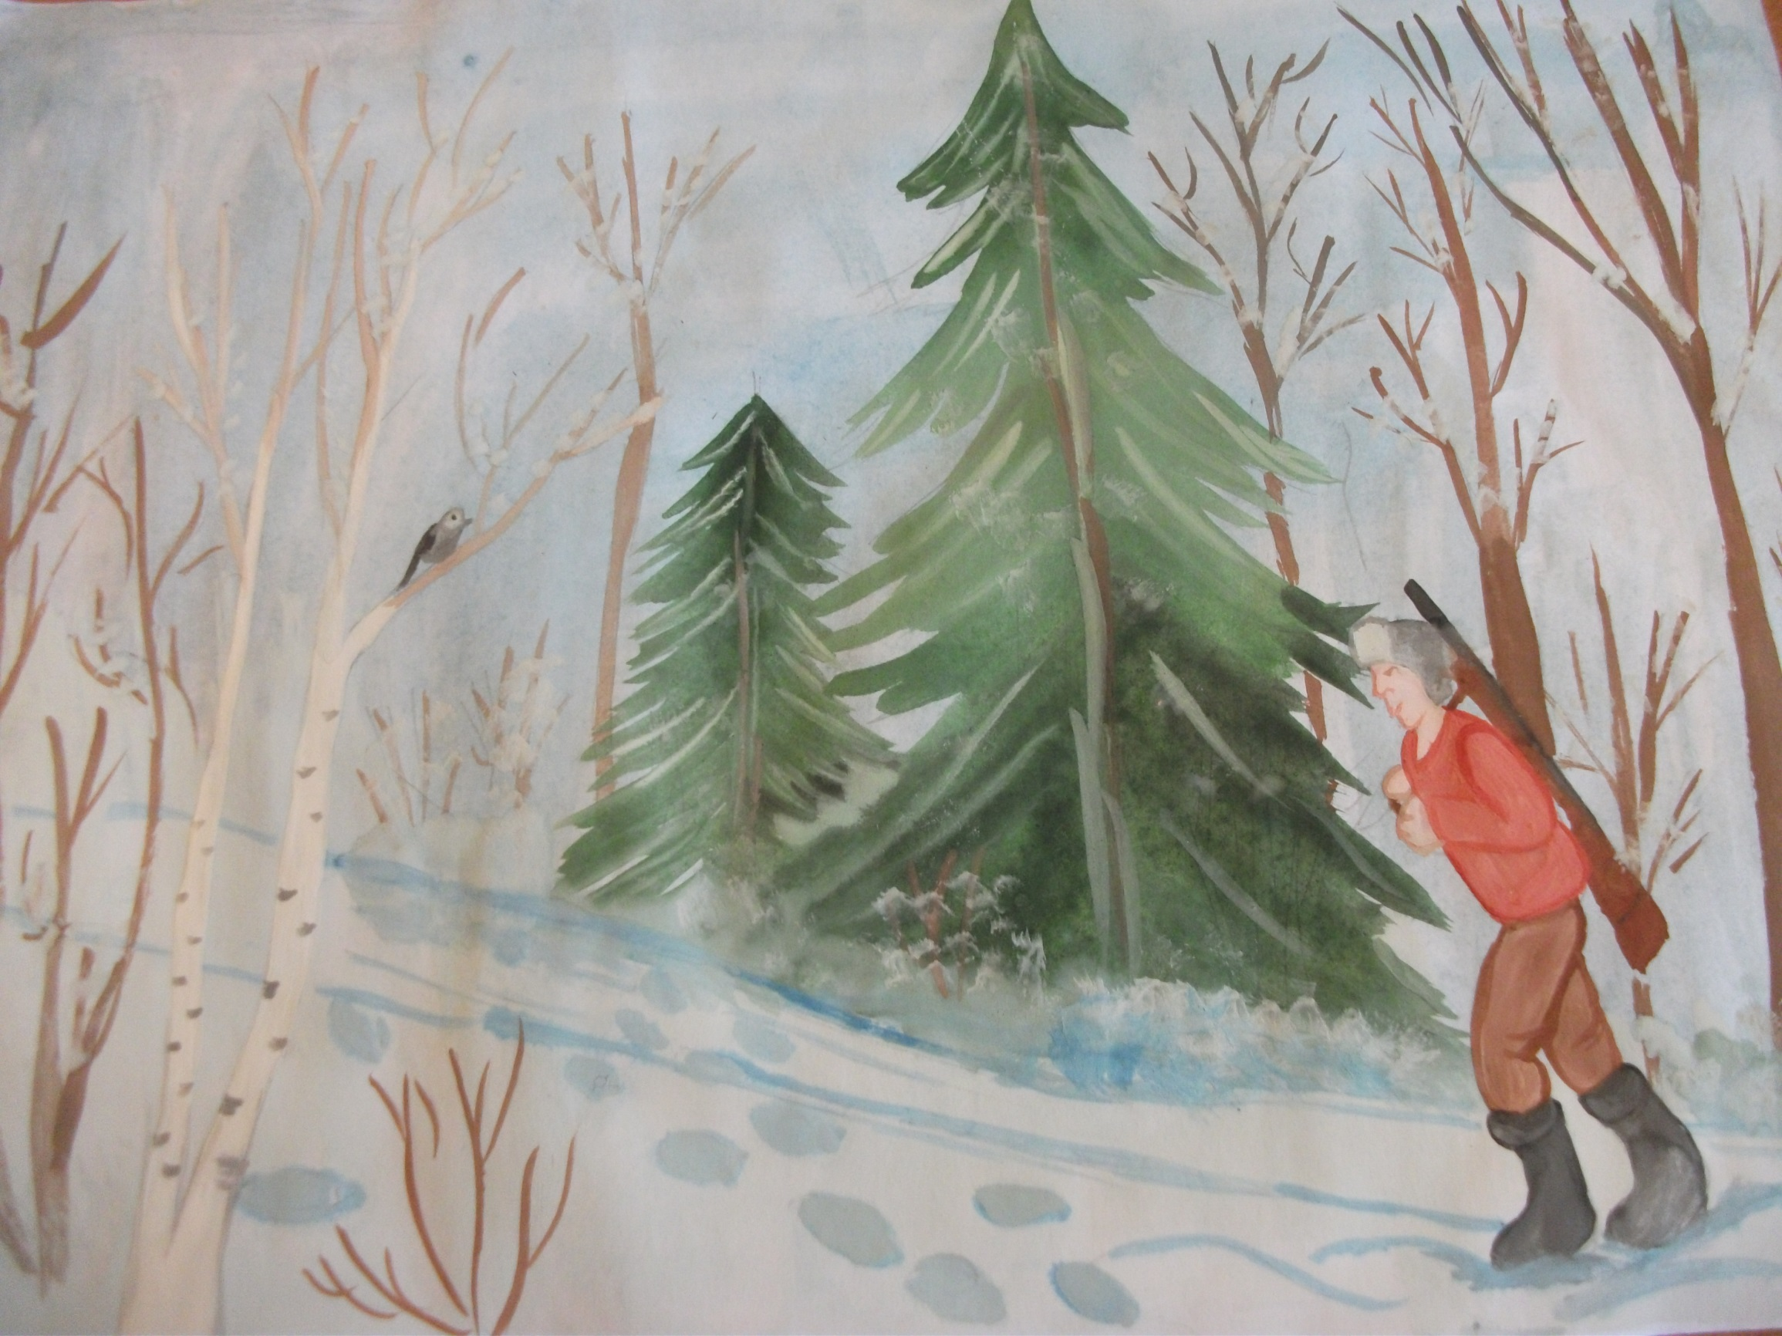

Slide 17
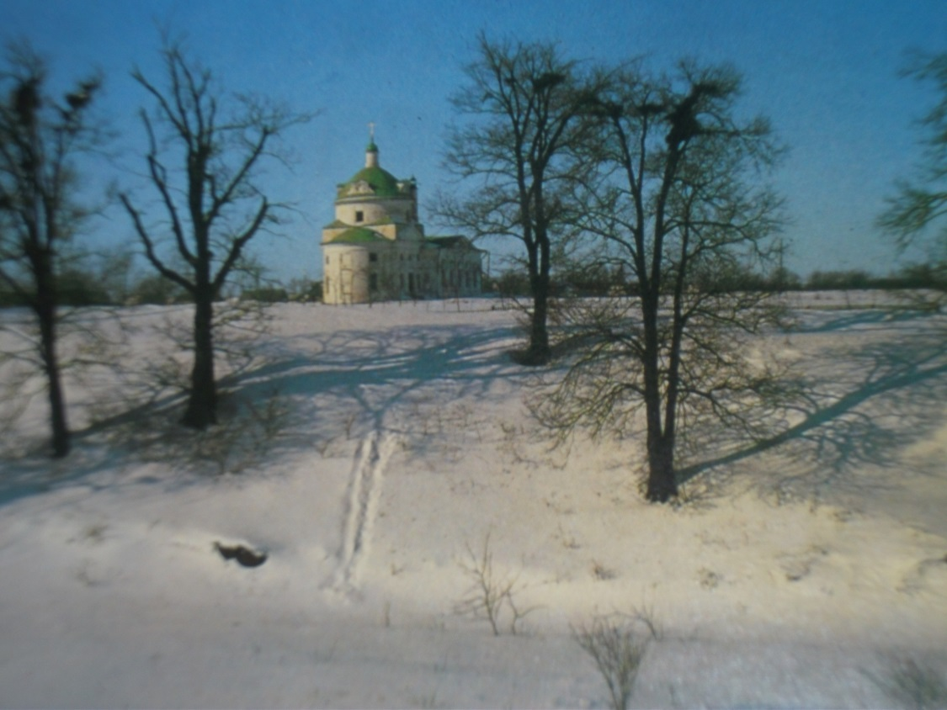
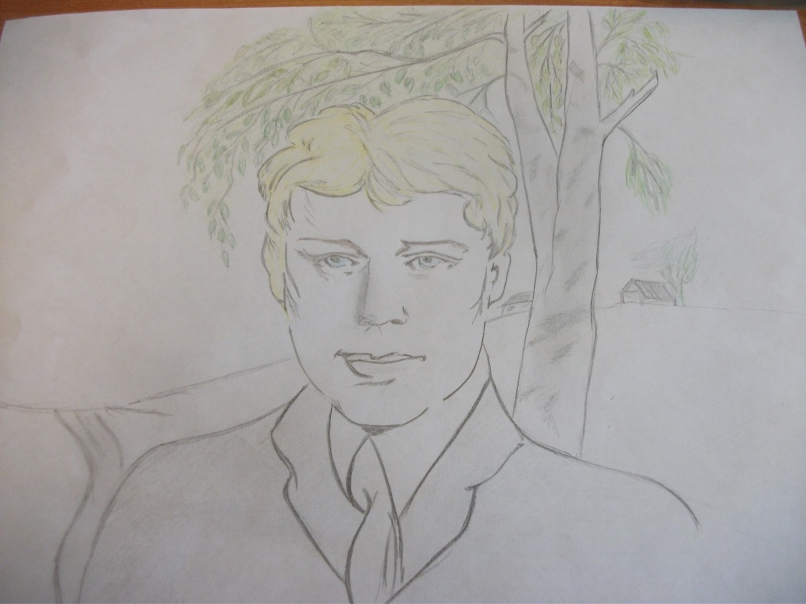
Я покинул родимый дом, Голубую оставил Русь.

Slide 18
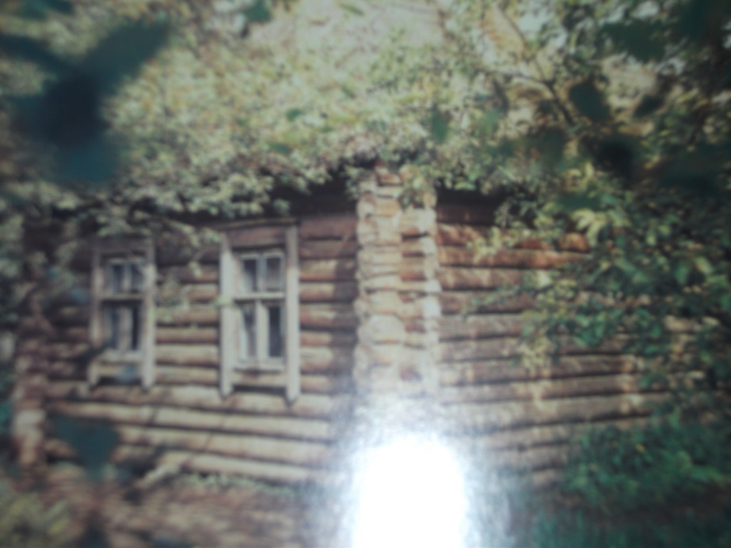
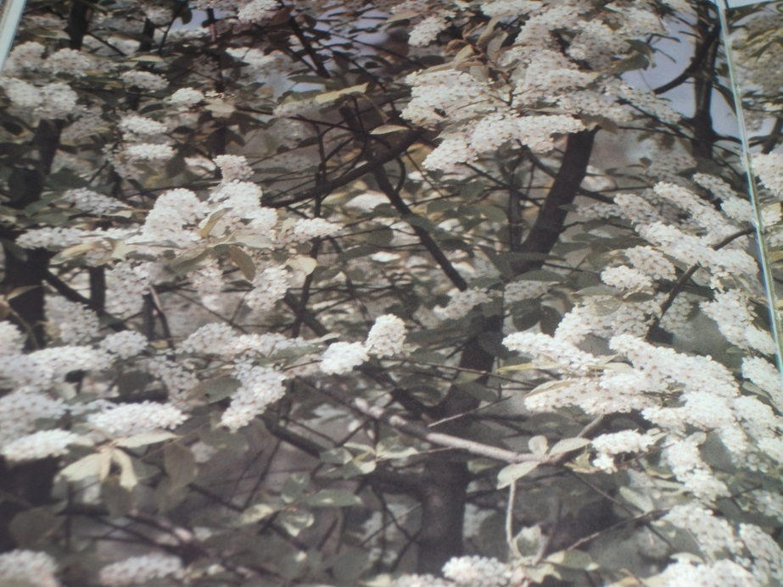
Сыплет черёмуха снегом. Зелень в цвету и росе.

Slide 19
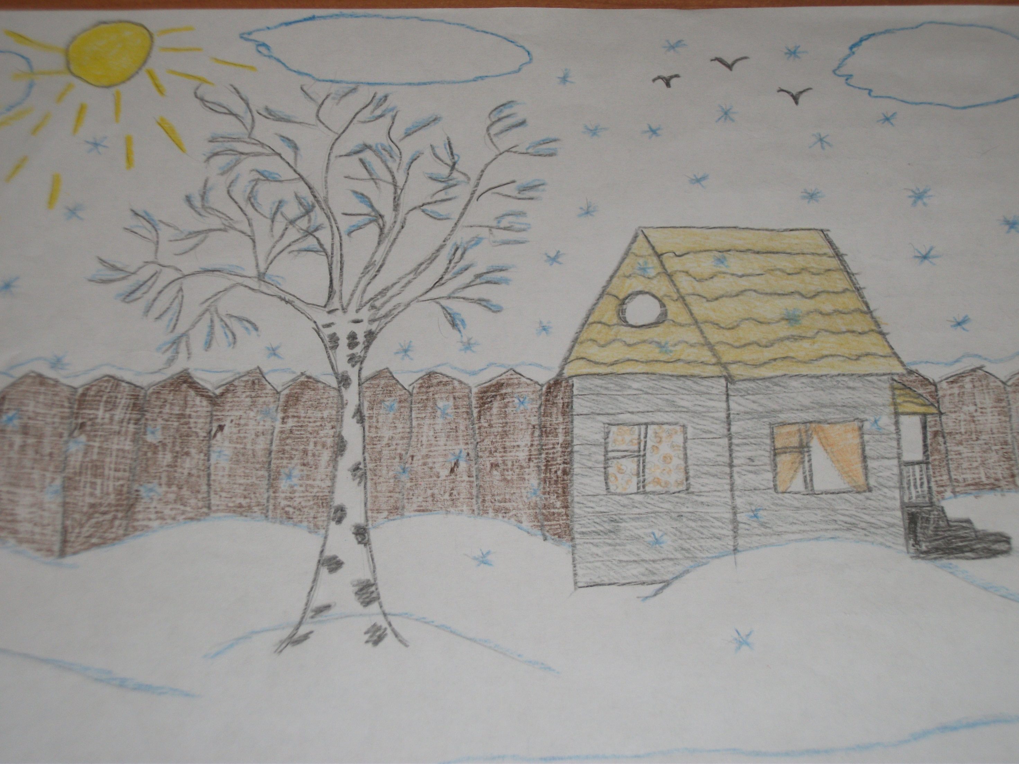

Slide 20
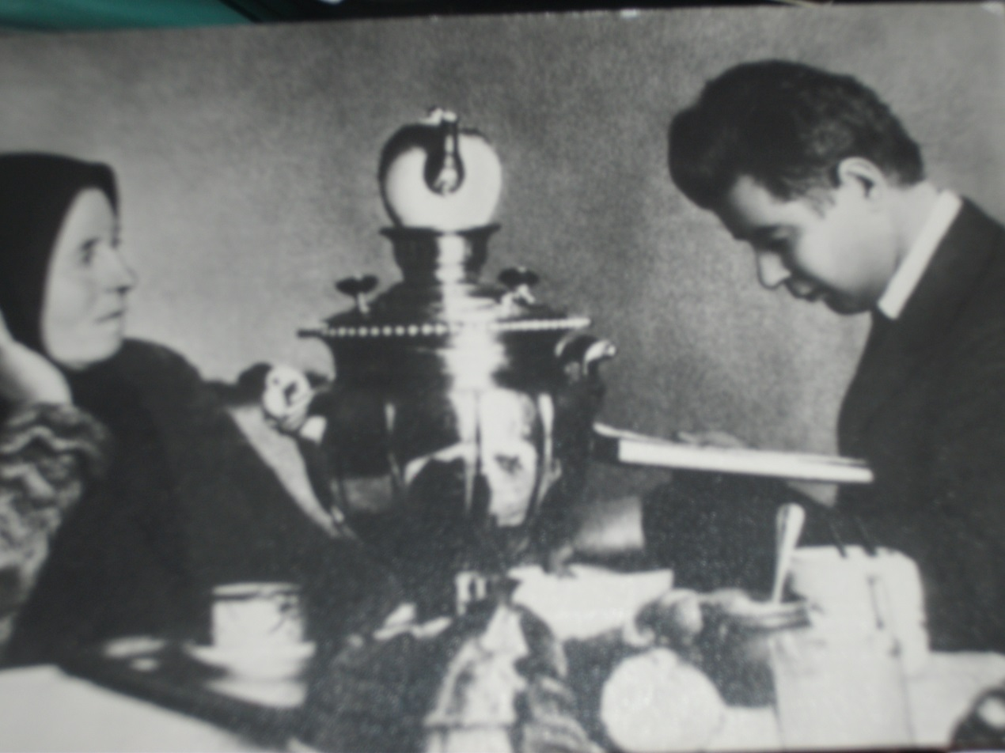
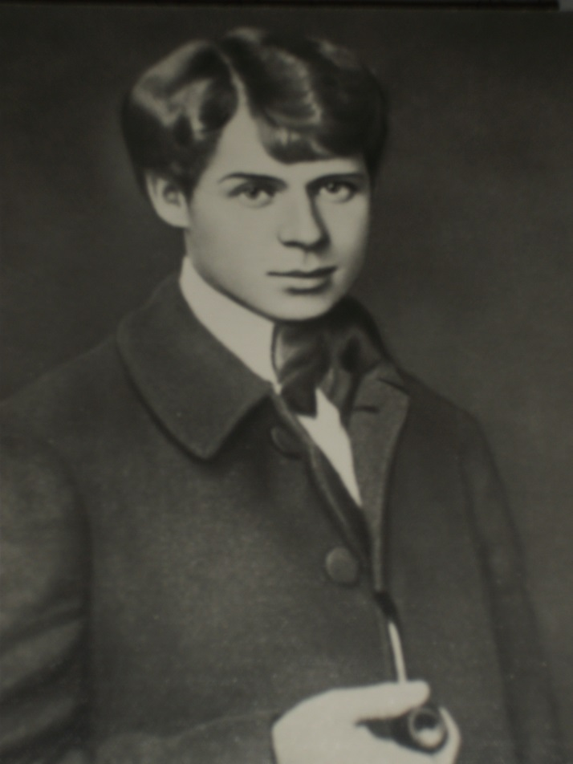
В сердце ландыши вспыхнувших сил…

Slide 21
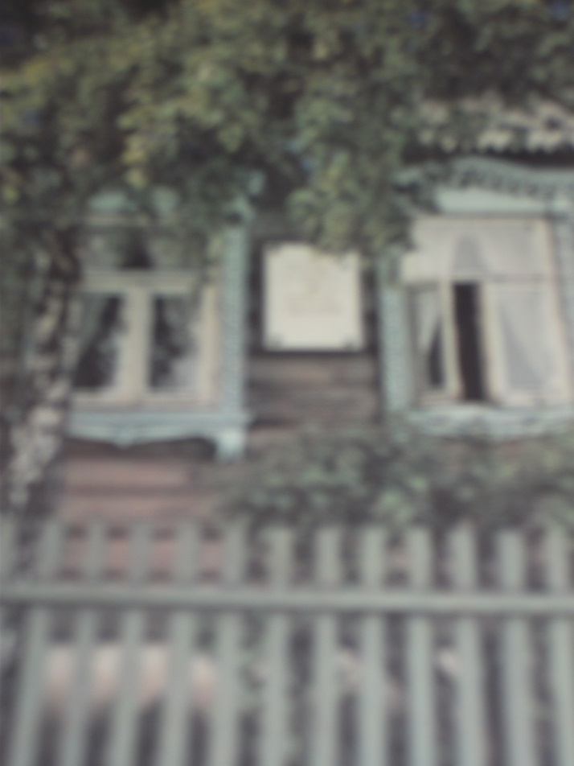
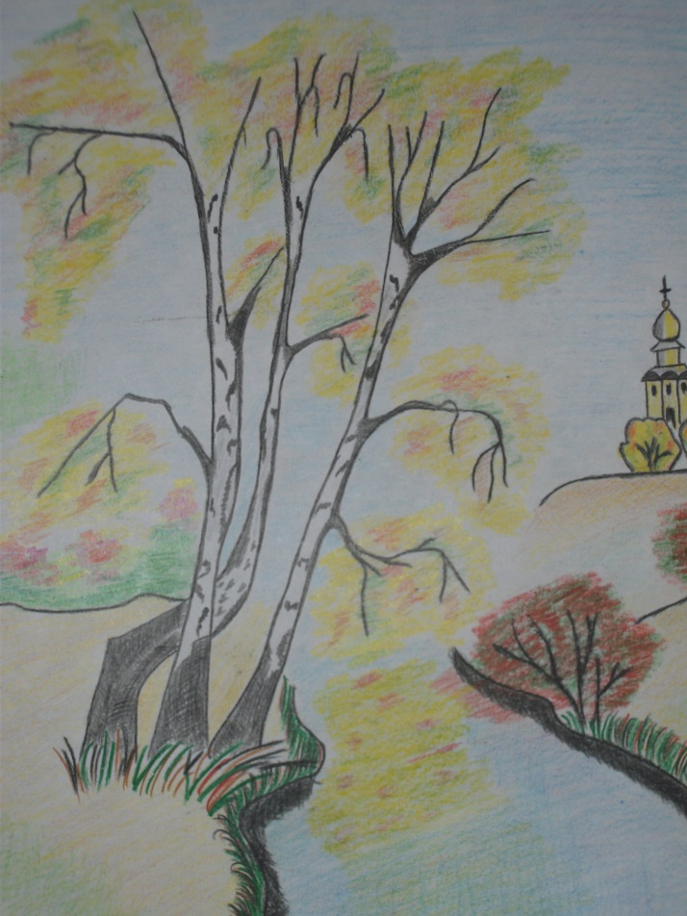
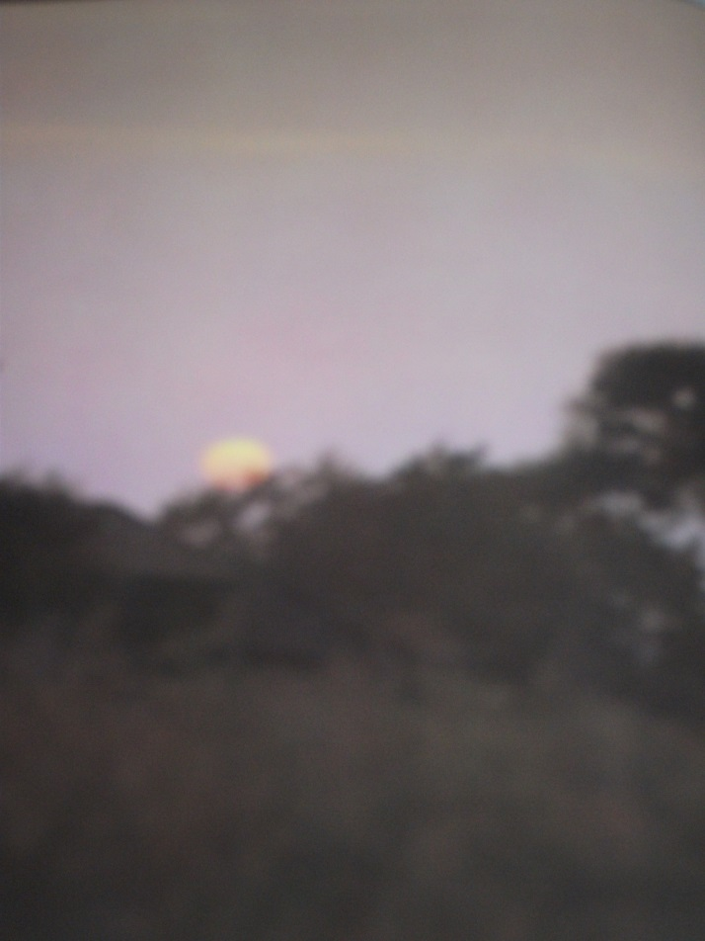
Низкий дом с голубыми ставнями, Не забыть мне тебя никогда…

Slide 22
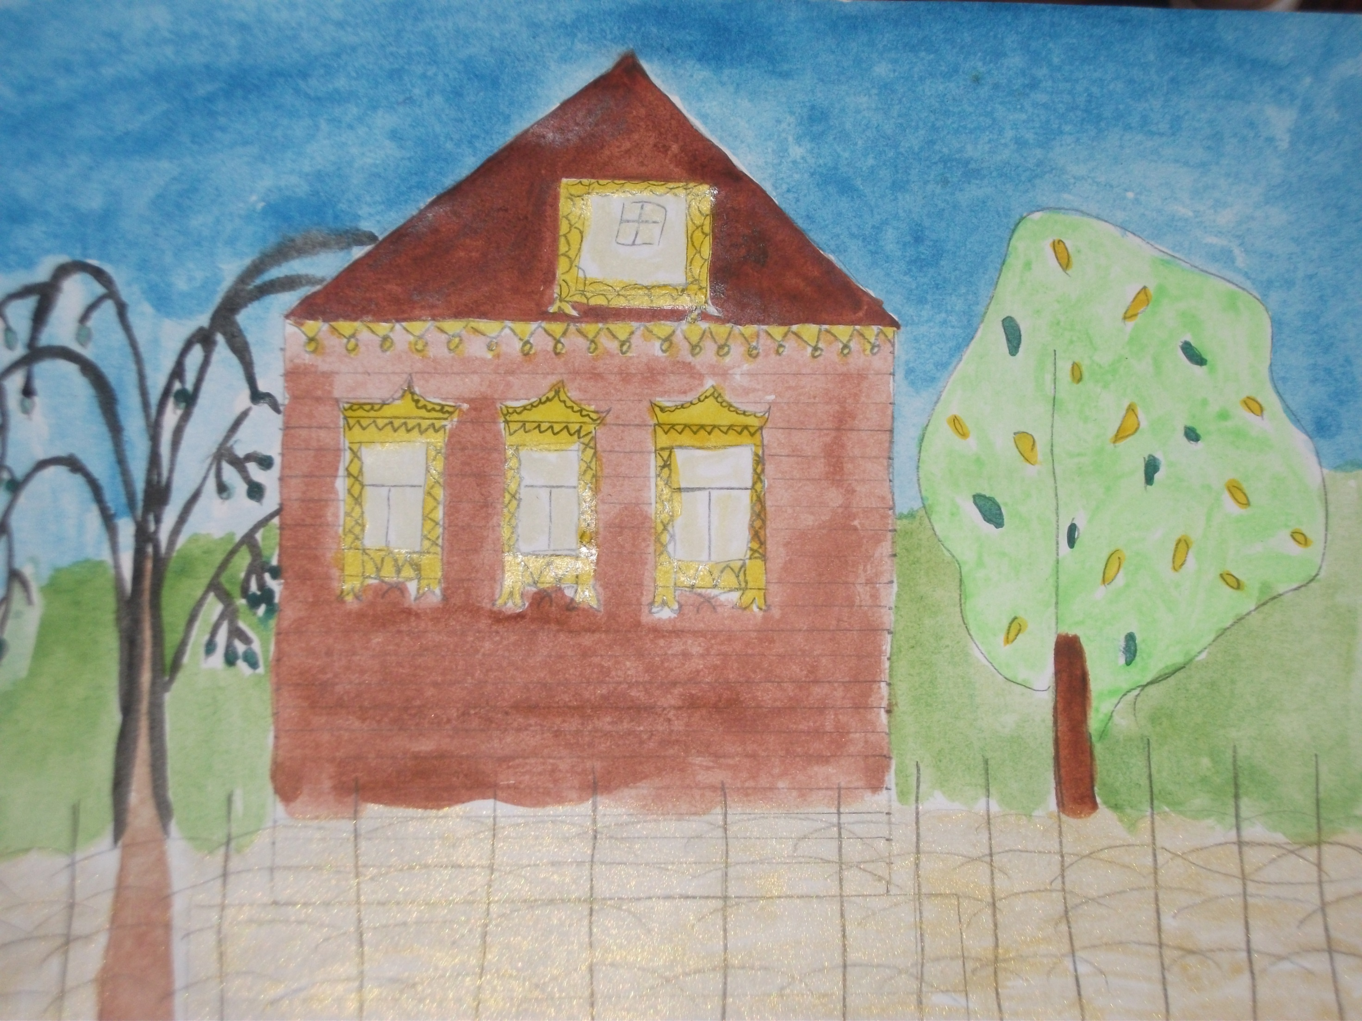

Slide 23
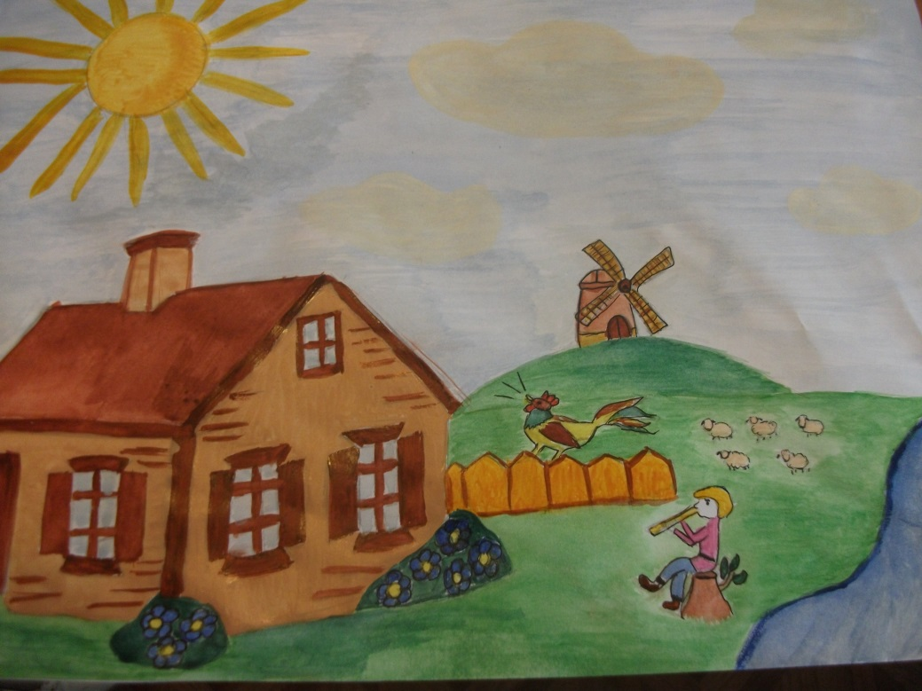
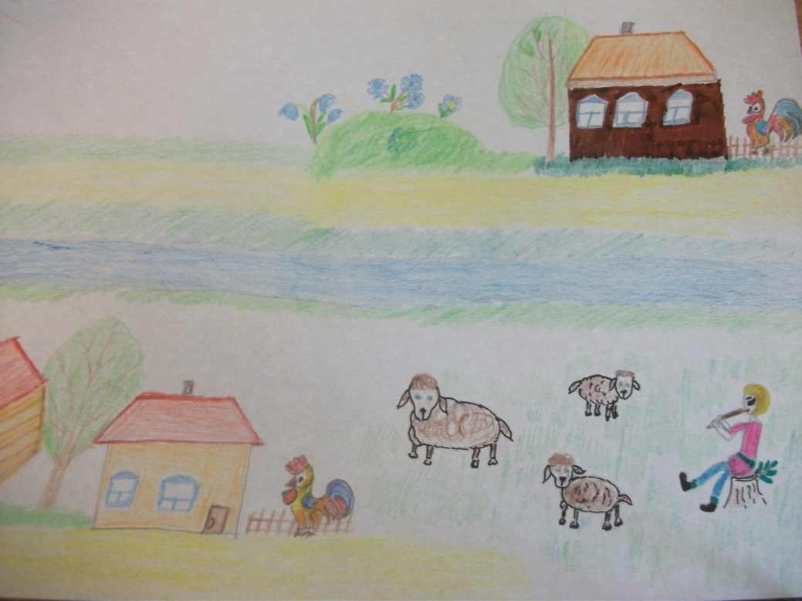
Где ты, где ты, отчий дом, Гревший спину под бугром? …За рекой поёт петух. Там стада пасёт пастух.

Slide 24
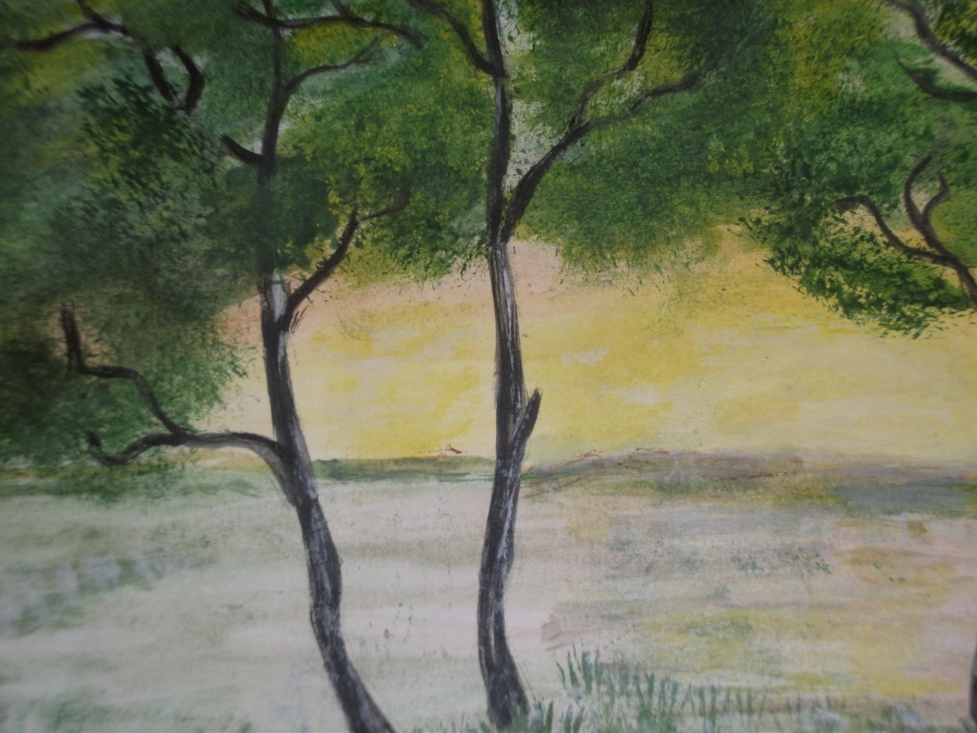

Slide 25
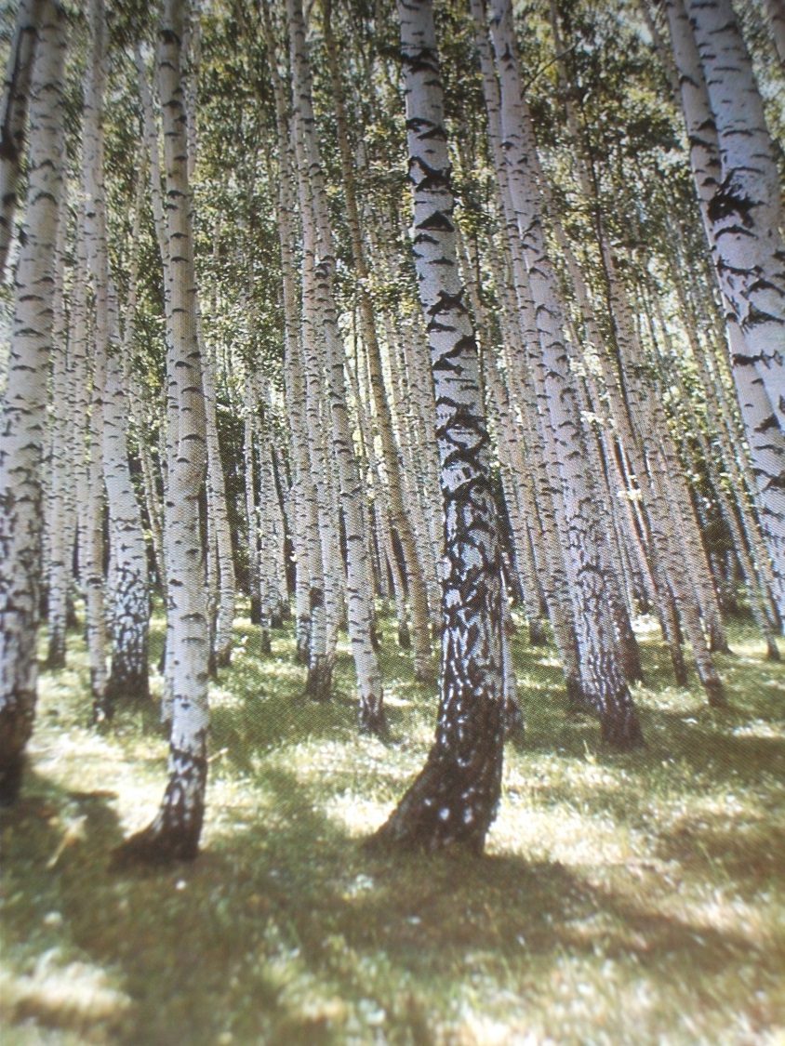
Я последний поэт деревни…
Гой ты,
Русь моя родная,
Хаты – в ризах образа…
Не видать конца и края –
Только синь сосёт глаза.

Slide 26
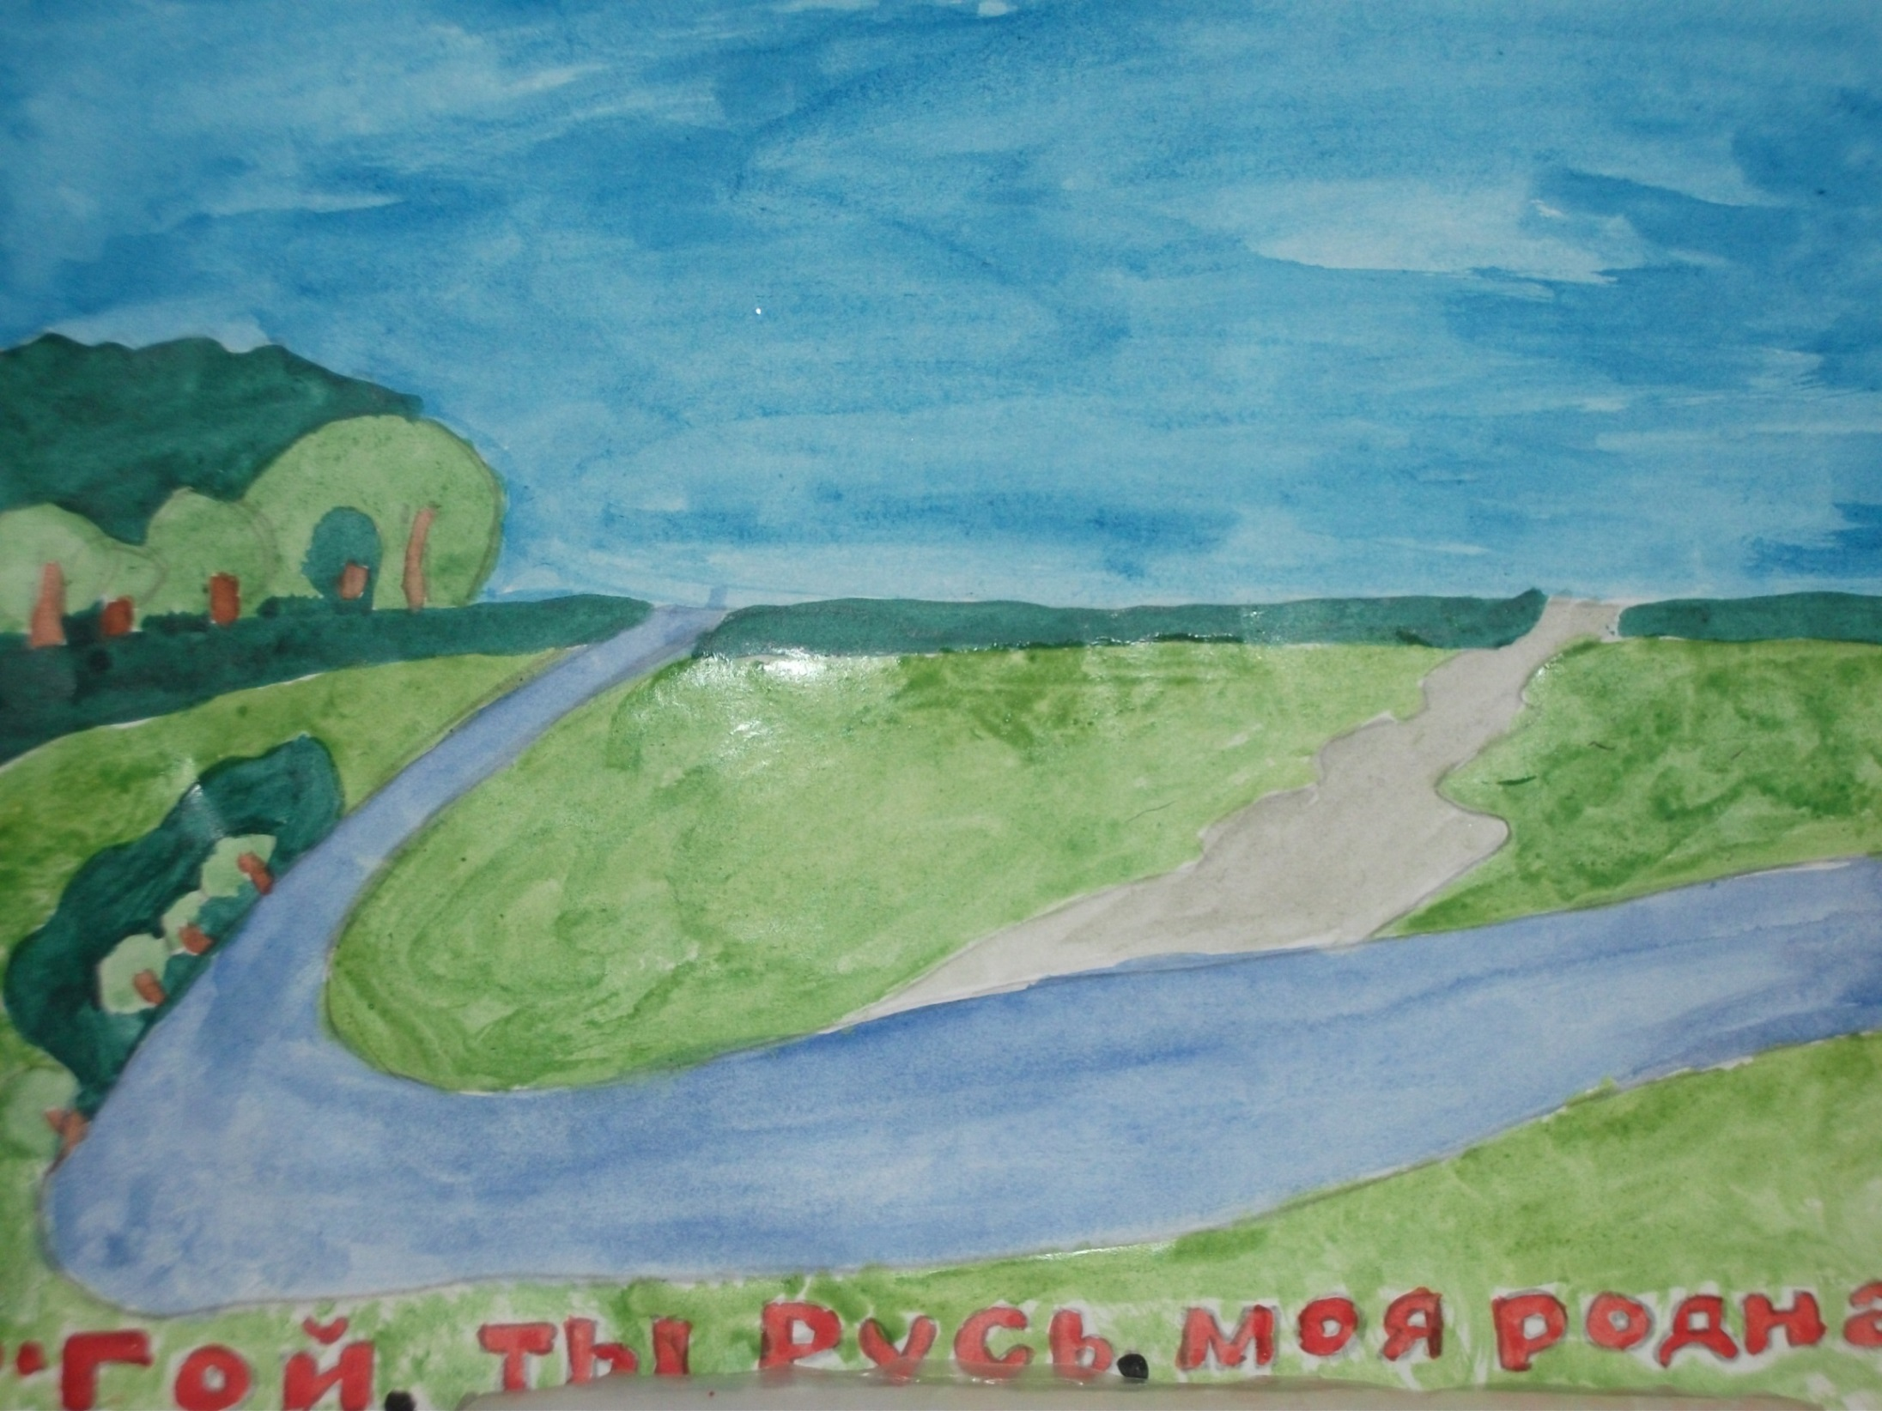

Slide 27
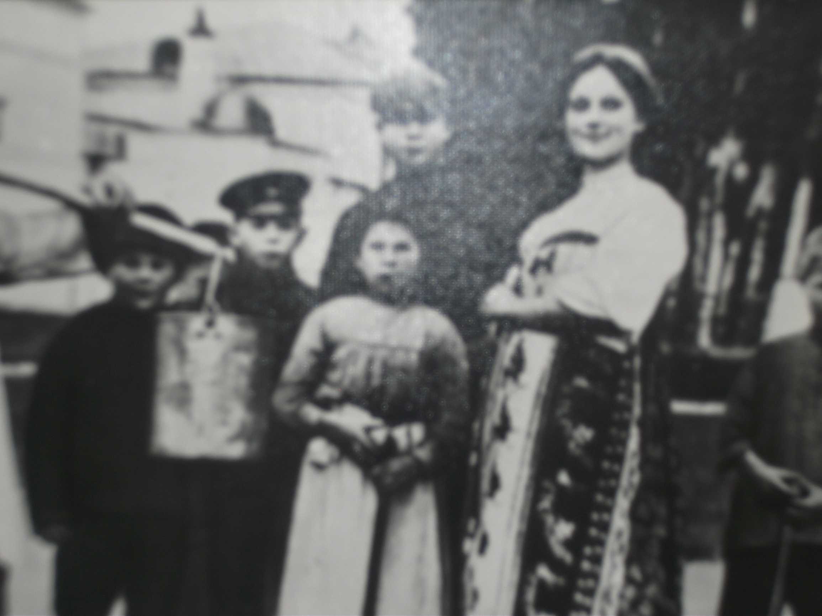

Slide 28
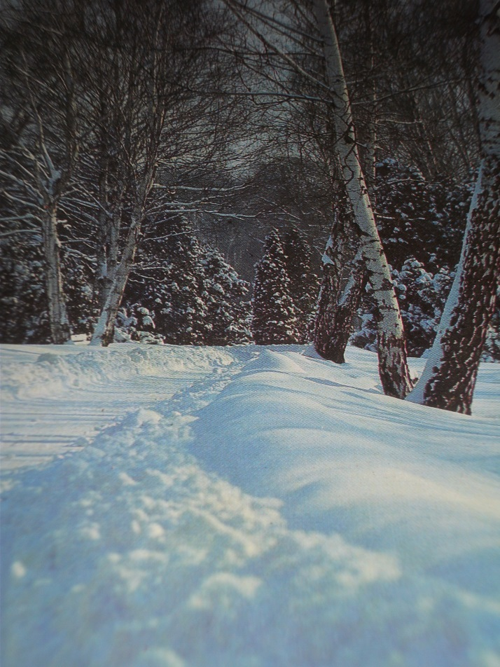
Синий туман, снеговое раздолье…
Снова вернулся
Я в край родимый.
Кто меня помнит?
Кто позабыл?
Грустно стою я,
Как странник гонимый…

Slide 29
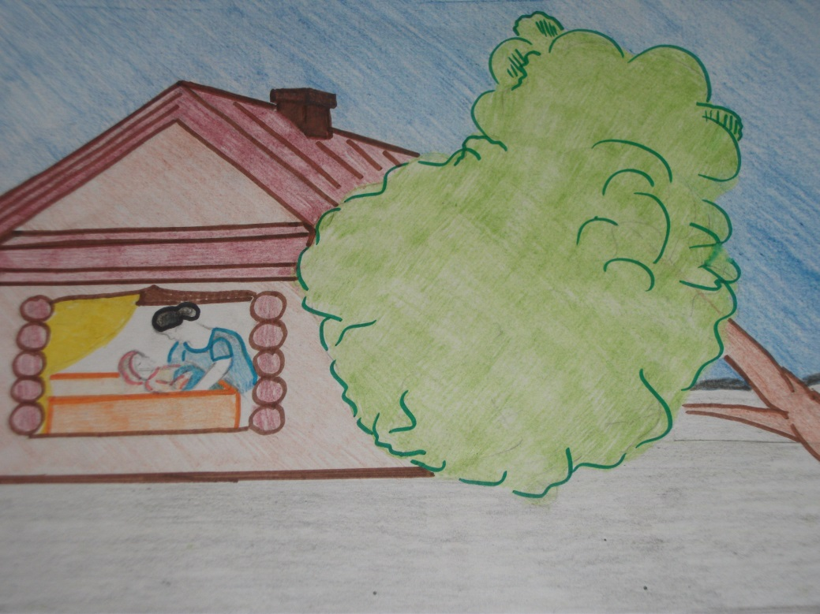
Вечер, как сажа, льётся в окно…
Пляшет гасница, прыгает тень.
В окна стучится старый плетень.
Липнет к окошку чёрная гать.
Девочку-крошку байкает мать.

Slide 30
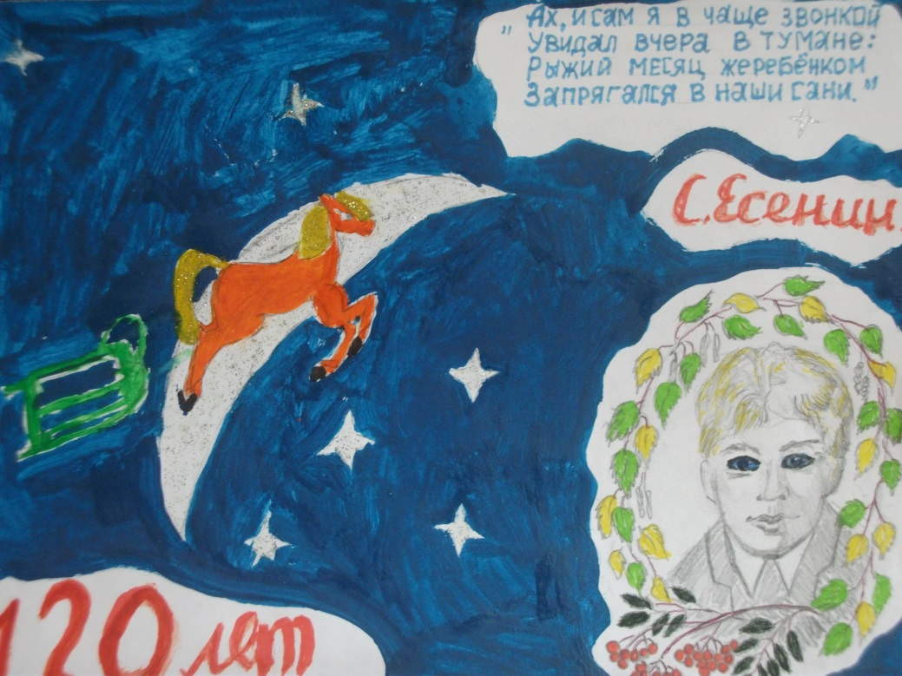
Сергей Есенин – больше , чем поэт! И в этом никаких сомнений нет!
И хочется любить,
творить,
мечтать,
Россию
просто Русью называть…

Slide 31
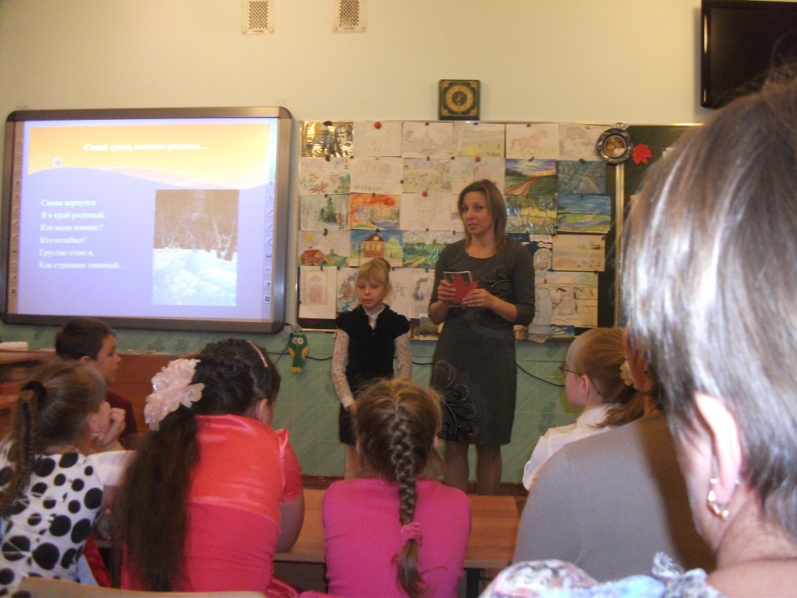
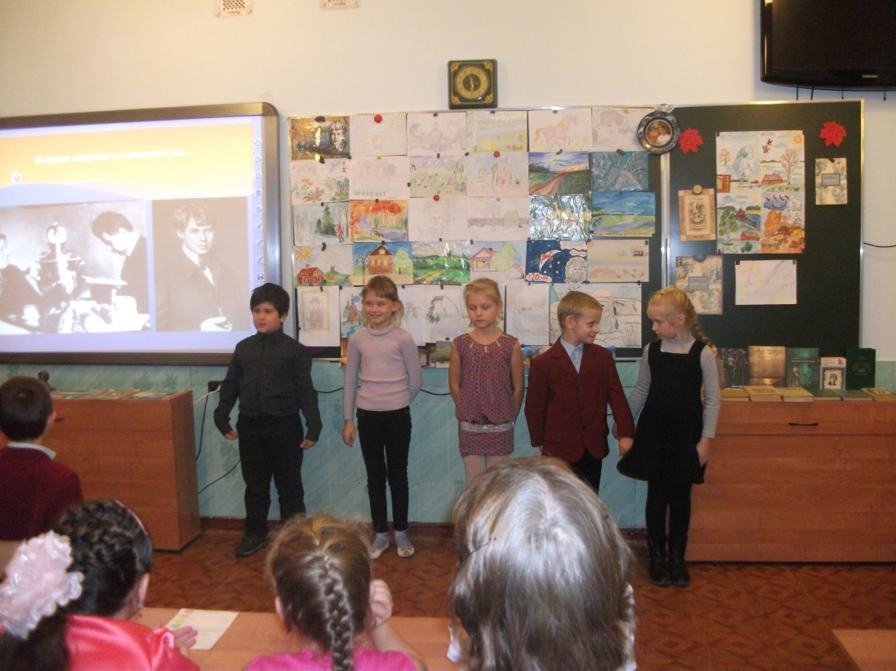
ФОТО С ПРАЗДНИКА

Slide 32
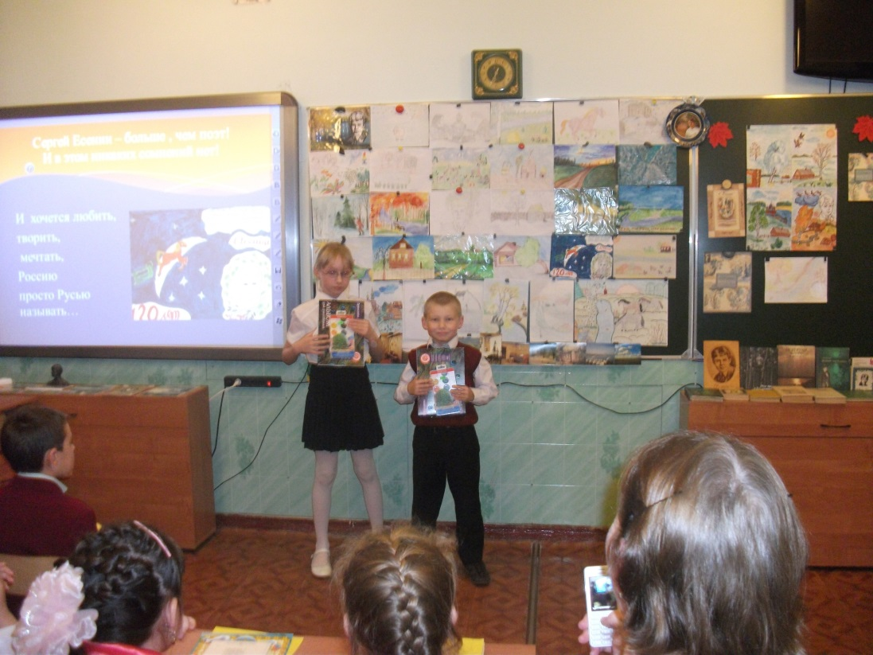
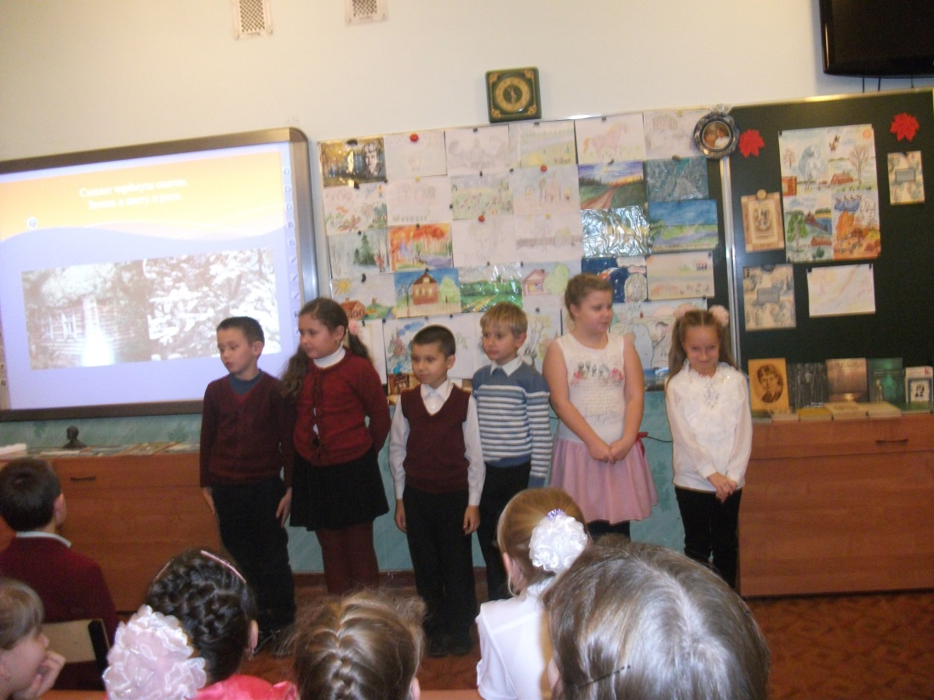

Slide 33
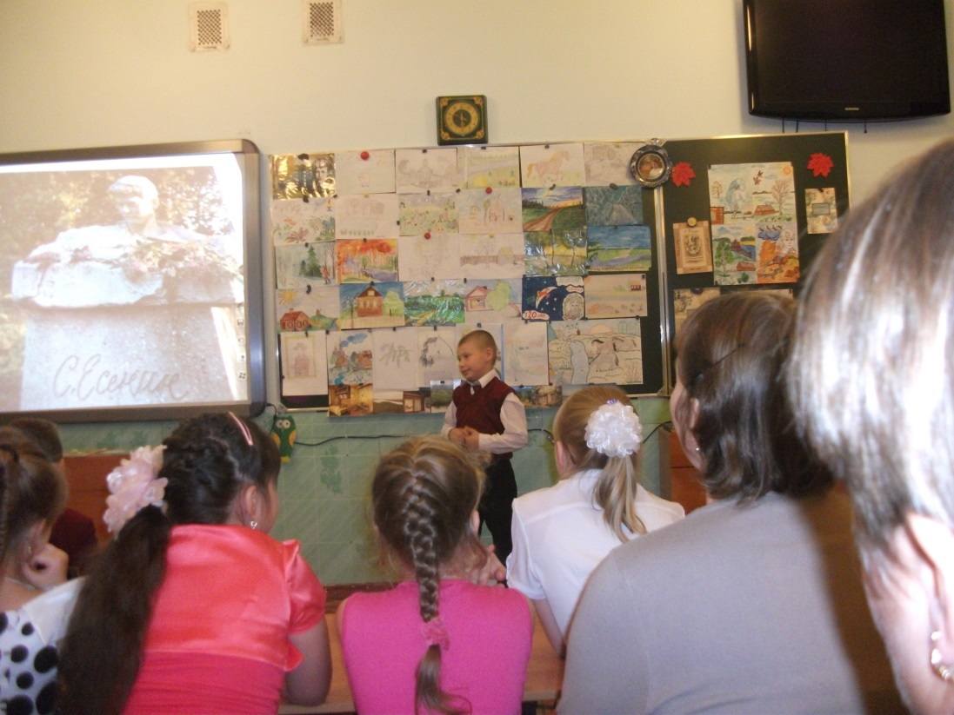
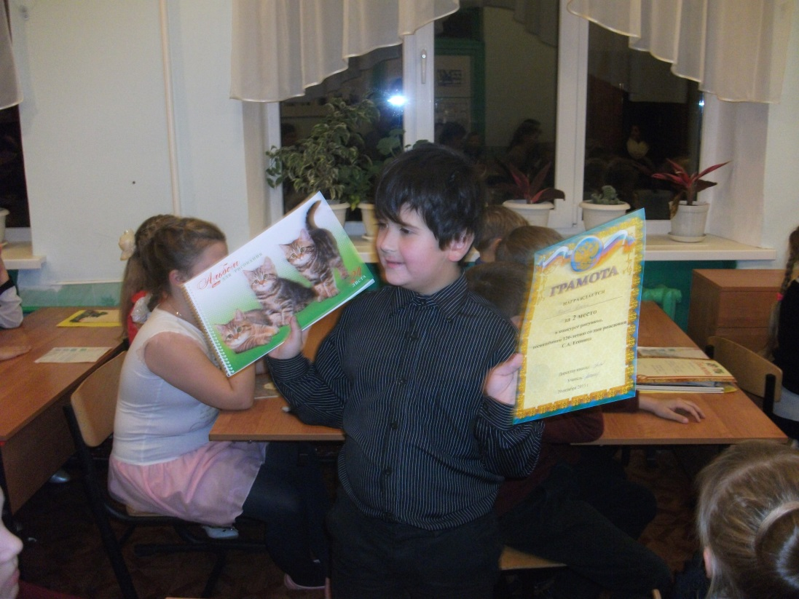

Slide 34



Slide 35



Slide 36


